Slide 1
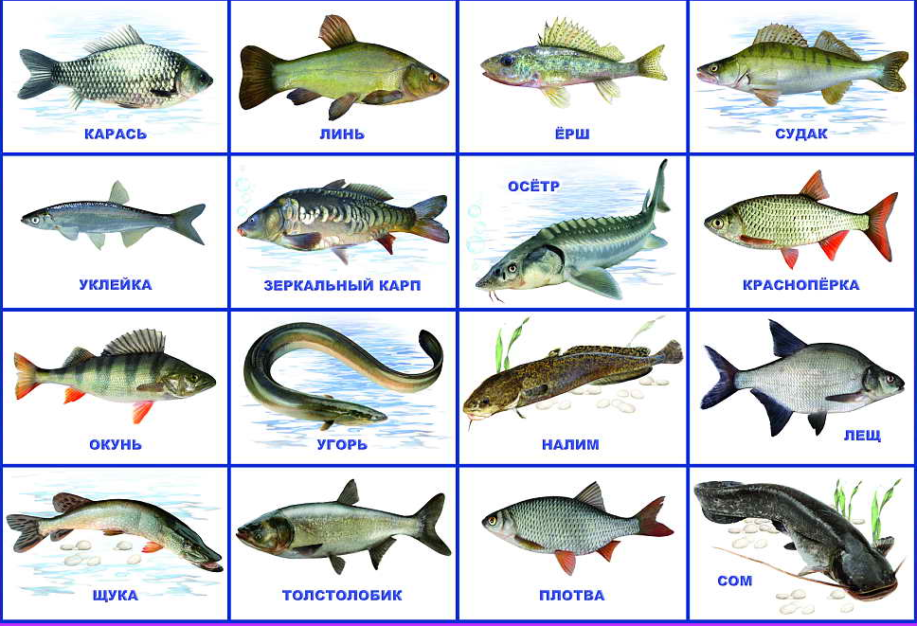
Обитатели пресных водоёмов.

Slide 2
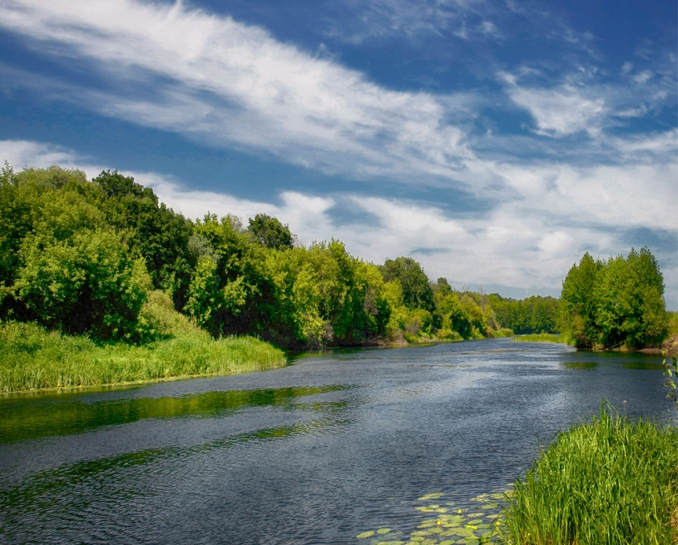
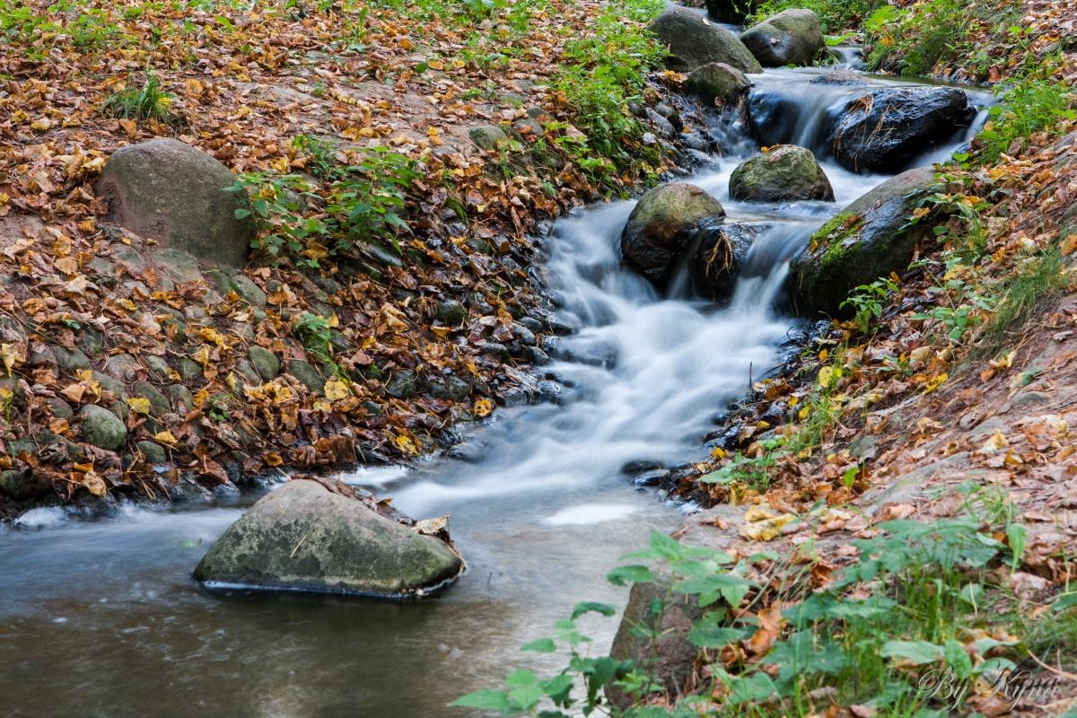
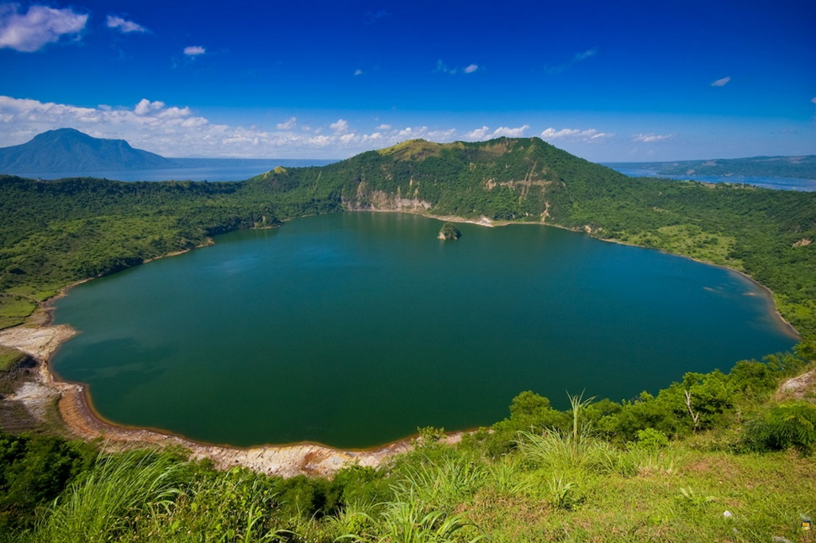
Естественные водоёмы

Slide 3
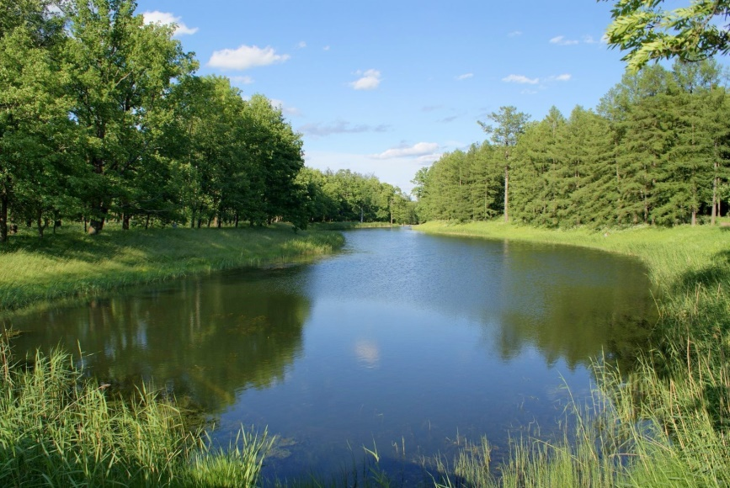
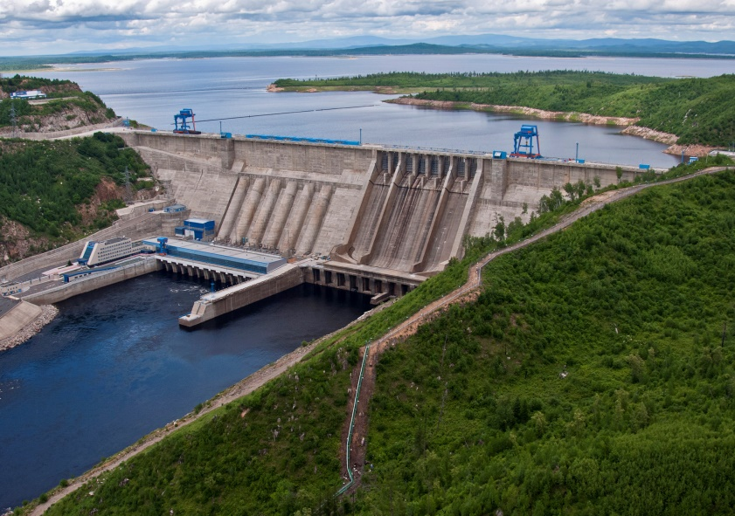
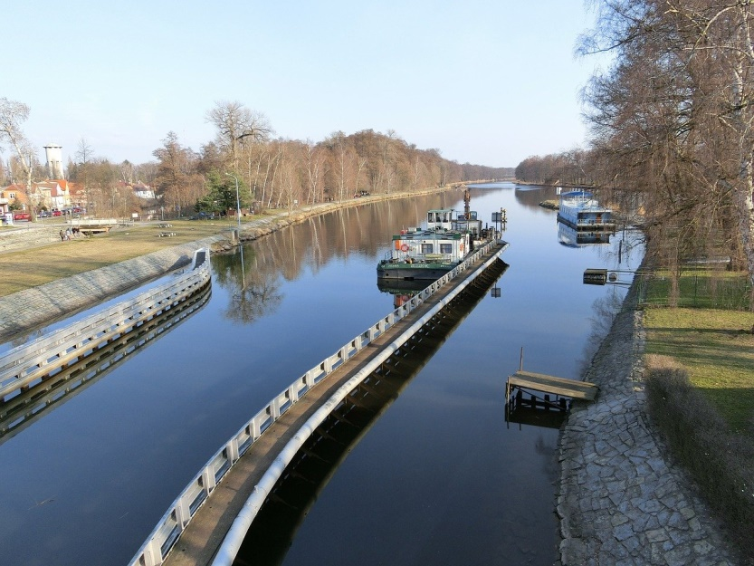
Искусственные водоёмы
пруд
водохранилище
канал

Slide 4
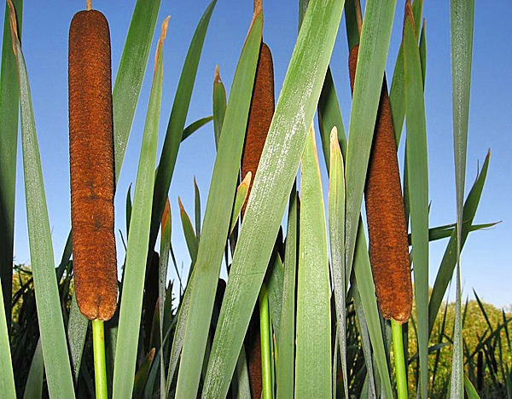
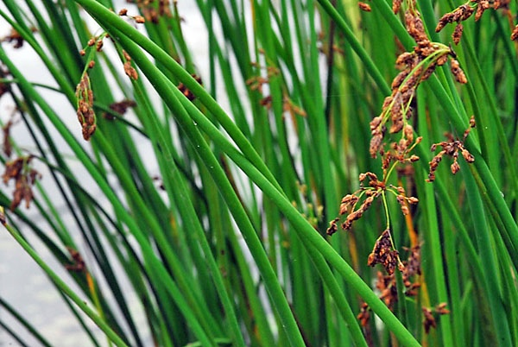
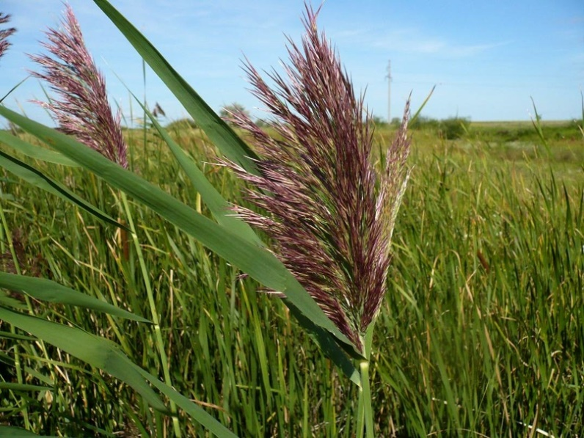
Рогоз
Камыш
Тростник

Slide 5
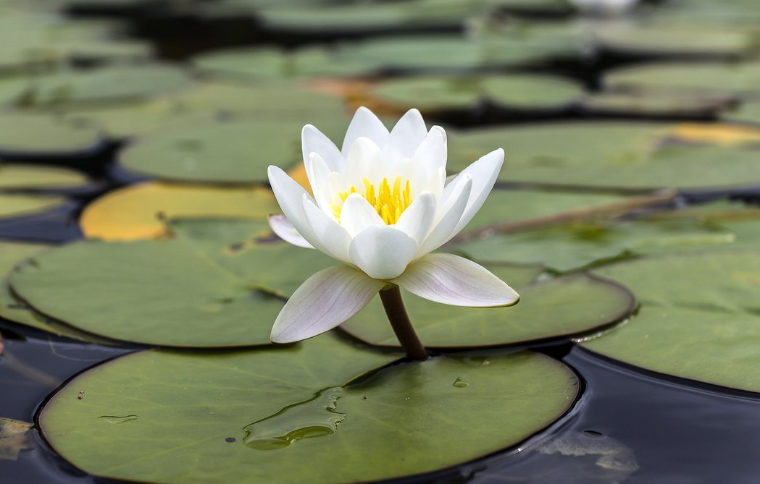
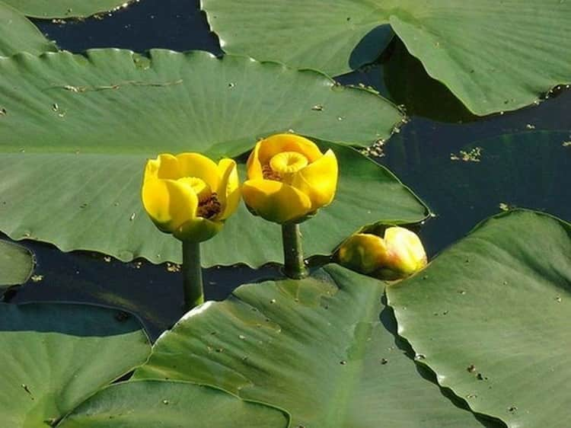
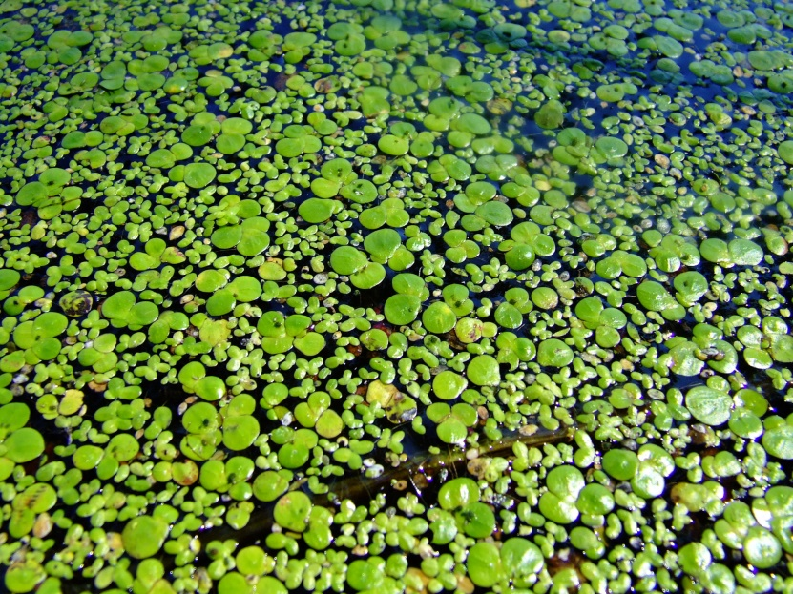
Кувшинка белая
Кубышка жёлтая
Ряска

Slide 6
Строение тела рыбы

Slide 8
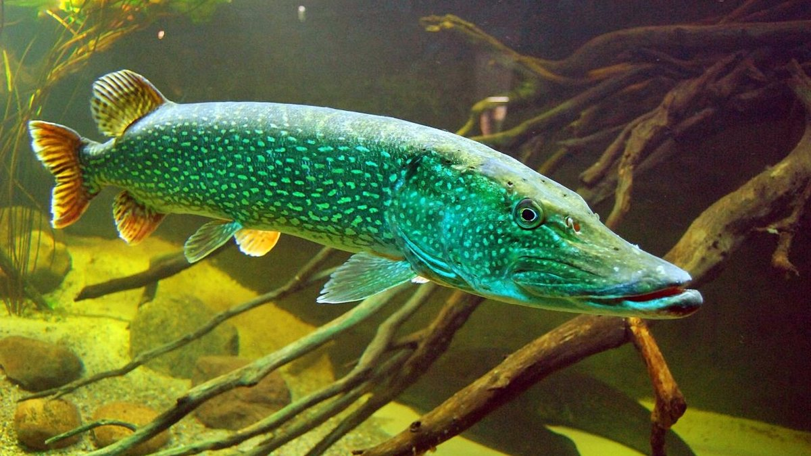
Щука
Это пресноводная рыба, которая встречается практически во всех водоемах земного шара, в которых имеется чистая, насыщенная кислородом вода. Тело и голова щуки удлиненной формы, поэтому ее называют подводной торпедой. Это хищная рыба.

Slide 9
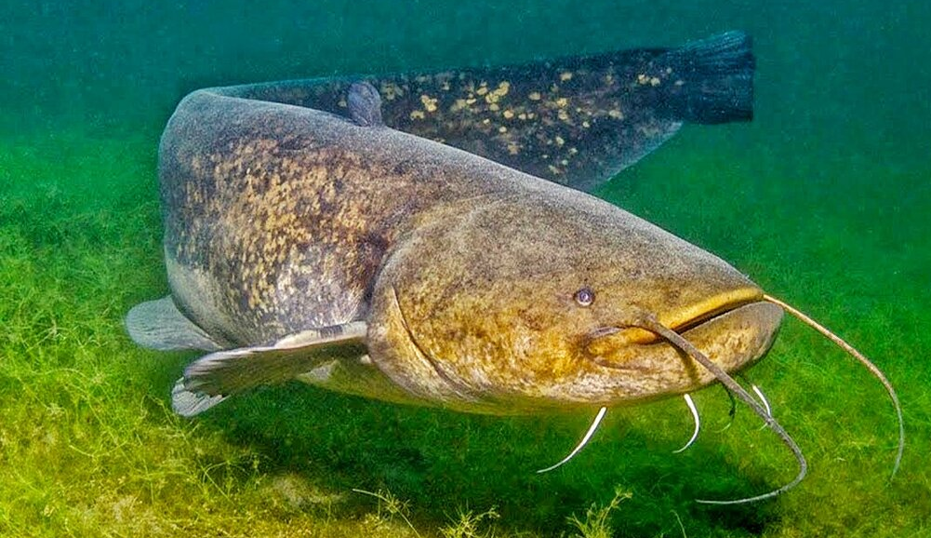
Сом
Сом способен вырастать в длину до 3 метров и весить при этом до 400 кг. Сом имеет коричневый оттенок, но не имеет чешуи. Населяет практически все водоемы Европы и России, где имеются соответствующие условия: чистая вода, наличие водной растительности и подходящая глубина.

Slide 10
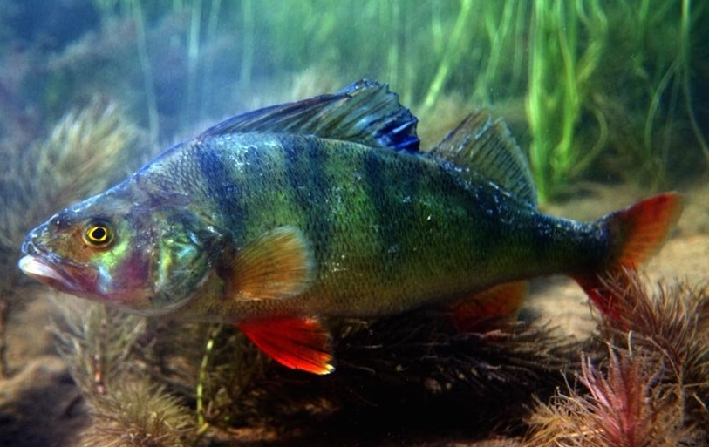
Окунь
Окунь предпочитает водоемы с чистой водой. Это могут быть реки, пруды, озера, водохранилища и т.д. Окунь является самым часто встречающимся хищником, но его никогда не найдешь там, где вода мутная и грязная.

Slide 11
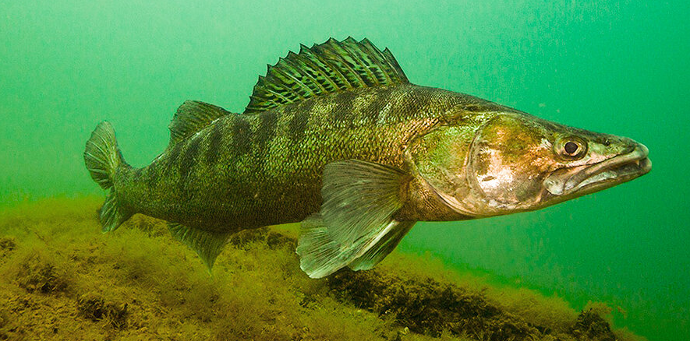
Судак
Судак, как и окунь, предпочитает чистую воду, насыщенную кислородом. Прирост судака может составлять до 35 см. Его максимальный вес может достигать до 20-ти кг.

Slide 12
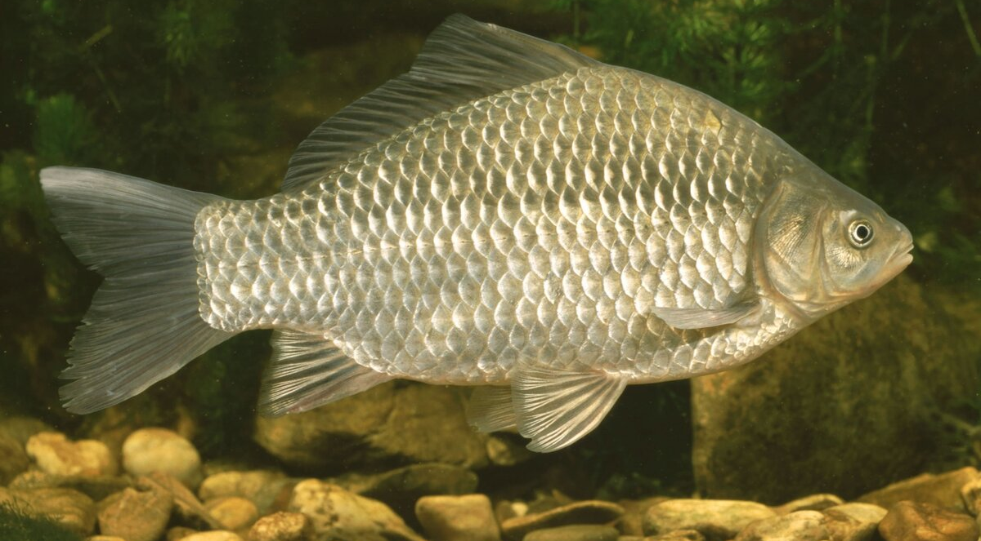
Карась
Карась водится практически во всех водоемах, не зависимо от качества воды и концентрации в ней кислорода. Карась способен жить в водоемах, где другая рыба немедленно погибнет. Зимой, если в воде становится очень мало кислорода, карась впадает в спячку и находится в таком состоянии до самой весны.

Slide 13
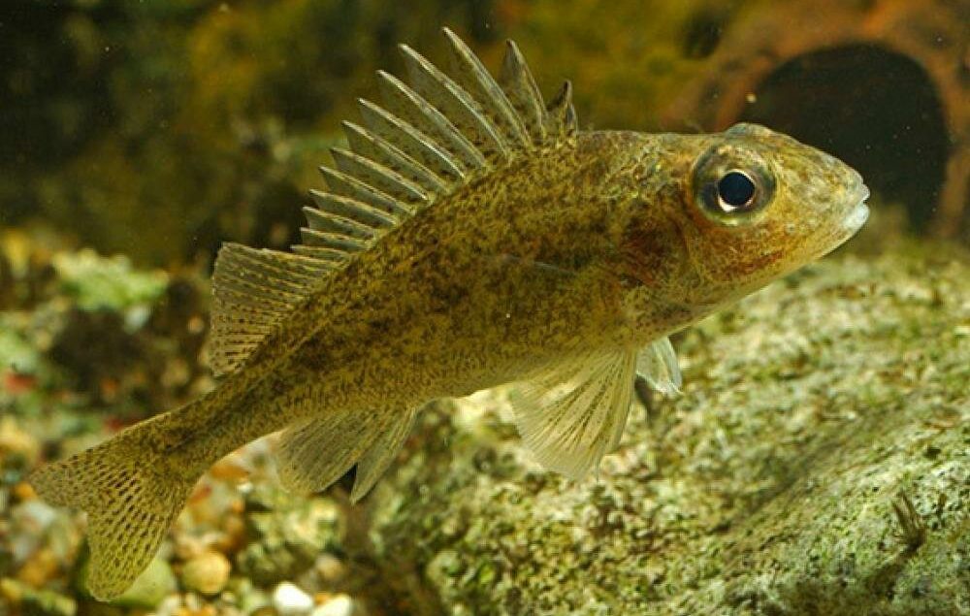
Ёрш
Ерш имеет колючие плавники, которые защищают его от хищников. Ерш всегда предпочитает находиться на глубине, так как не любит солнечного света.

Slide 14
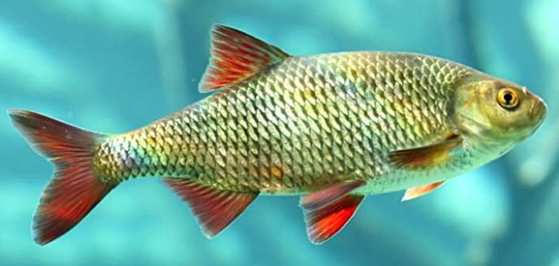
Плотва
Обитает эта рыба в прудах, озерах, реках, водохранилищах. Ее цвет во многом определяется составом воды, которая имеется в данном водоеме. В рацион питания плотвы входят различные водоросли, личинки различных насекомых, а также мальки рыб.

Slide 15
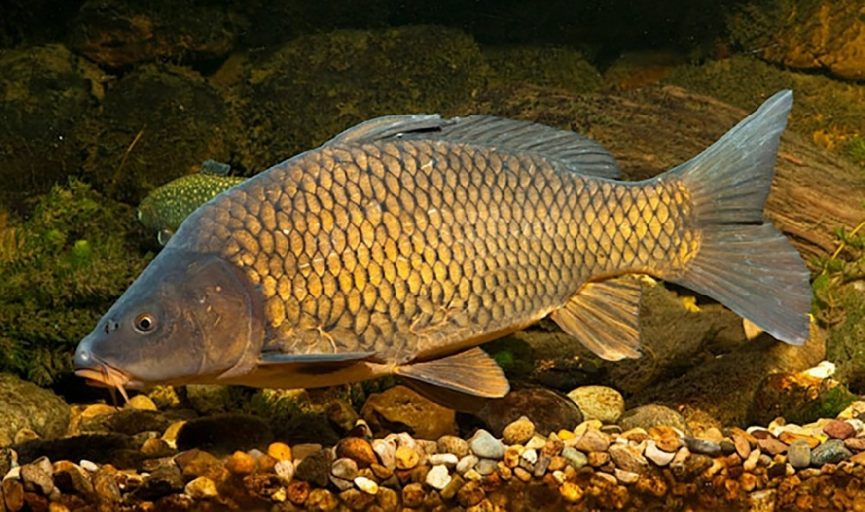
Карп
Эта рыба способна прожить около ста лет. Отличительной особенностью карповых является наличие усов. Карп считается прожорливой и ненасытной рыбой. Обитает карп в реках, прудах, озерах, водохранилищах, где имеется илистое дно. Карп любит пропускать податливый ил через свой рот, в поисках различных жучков и червячков.

Slide 16
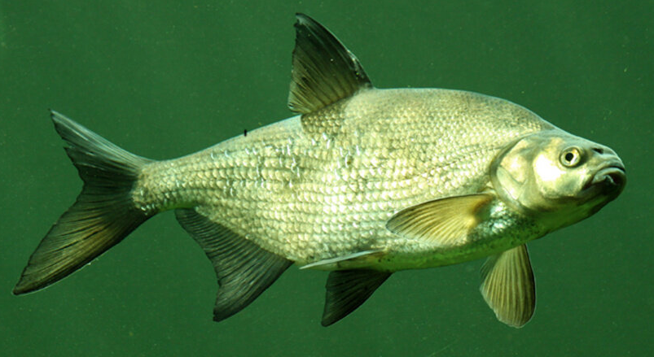
Лещ
Его можно встретить там, где имеется тихая вода или слабое течение. Лещ обладает темно-серебристым оттенком. Живет лещ не больше 20-ти лет, но растет очень медленно. Например, 10-ти летний экземпляр может набрать вес не больше 3-х или 4-х килограммов.

Slide 17
Пескарь
Обитает в водоемах, где присутствует течение и имеется чистая вода. Питается пескарь личинками насекомых и мелкими беспозвоночными.

Slide 18
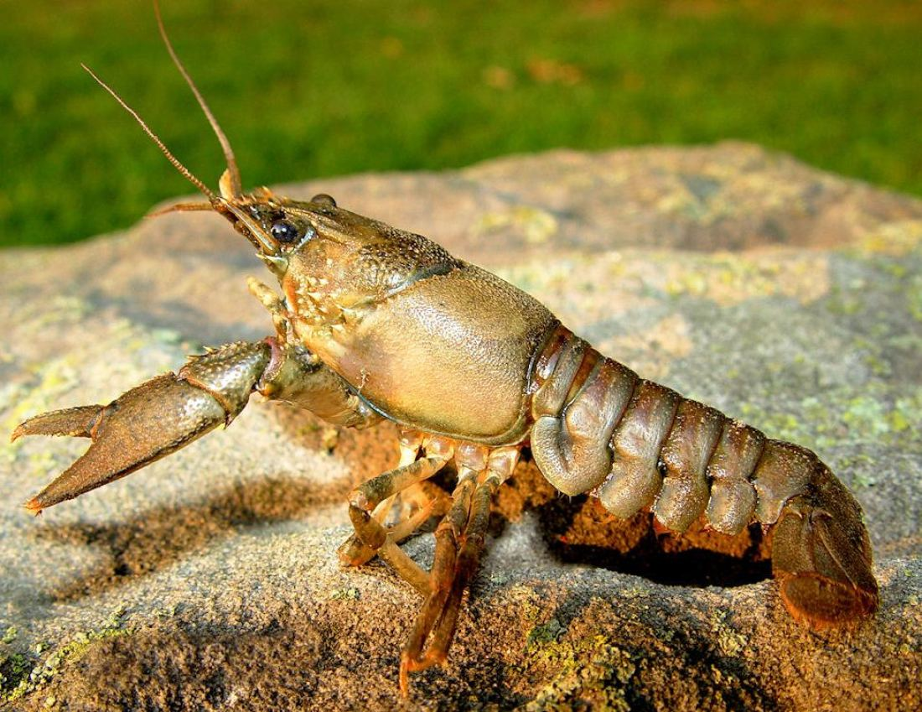
Рак
У рака прекрасно развиты органы чувств, их глаза состоят из 3000 крохотных глазков. Короткая пара усиков – органы обоняния, а длинные – осязания. Если хищник хватает рака за клешню, то рак ее обламывает и скрывается в норе. Потерянная клешня отрастет снова, а ещё раки меняют панцирь. Раки очень чувствительны к загрязнению воды, поэтому в местах, где они водятся, говорят об экологической чистоте водоемов.

